Slide 1
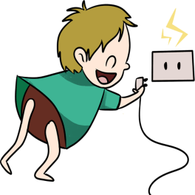
中小学生节约用水用电主题班会
节约用水用电
优品PPT

Slide 2
https://www.ypppt.com/
节约用水
目录
节约用电
CONTENTS

Slide 3
第一部分
节约用水

Slide 4
节约用水
水是生命的源泉
电是生命的光环
我们生活在这颗蔚蓝色星球上却常常不懂得珍惜，灯火通明，任水流淌，我们享受着地球给予的一切，却忘了地球也需要被我们珍惜！

Slide 5
节约用水
节约每一滴水
水，是生命的源泉，是人类赖以生存和发展的物质基础。有了水，我们的星球才有了蔚蓝;有了水，世界才有了盎然的生机。

Slide 6
节约用水
我们可以这样做
1
2
树立正确的用水观念，科学用水、节约用水，从我做起、身体力行。
要按需取水，不可浪费；外出自带水杯，少用公共水杯，减少清洁用水。

Slide 7
节约用水
我们可以这样做
3
尽量减少使用洗衣机的次数，手洗衣物漂洗时不开大水冲洗，应用盆水仔细漂洗。小件衣物，提倡手洗，可节约大量用水。

Slide 8
节约用水
我们可以这样做
4
洗漱间隙要随时关闭水龙头，控制洗漱水量和时间；淋浴时应间断放水沐浴，避免过长时间淋浴，及时关掉水龙头。

Slide 9
节约用水
我们可以这样做
5
如果遇到水龙头损坏等情况，要记得及时打电话报修。
停水期间，应关好水龙头。

Slide 10
节约用水
我们可以这样做
6
适量用水
用多少水，放多少水。
有意识地控制水龙头流量。

Slide 11
节约用水
我们可以这样做
7
避免水龙头常开
不要开着水龙头直接冲洗餐具、蔬菜，应在盆槽内清洗或使用洗碗机等节水设备。

Slide 12
节约用水
我们可以这样做
8
避免水龙头常开
将油污用废弃的纸巾或布檫掉，可使用水量大幅下降。
适量使用洗洁精，避免不必要的过渡冲洗。

Slide 13
节约用水
我们可以这样做
9
在活动室、餐厅、寝室等地方看到没有关的水龙头时，要有主动关闭水龙头的自觉。
Notes:
https://www.ypppt.com/

Slide 14
第二部分
节约用电

Slide 15
节约用电
电可以再生，发电方式有水力发电、风力发电、火电发电等，但我国还是以火力发电（使用煤炭等燃料）为主，而煤炭是不可再生的，越用越少；而且，煤炭燃烧不充分还会产生一氧化氮、二氧化硫（酸雨）和二氧化碳（温室气体），这些气体不仅污染大气，给地球天气带来影响，还会使土壤、水资源受到污染。

Slide 16
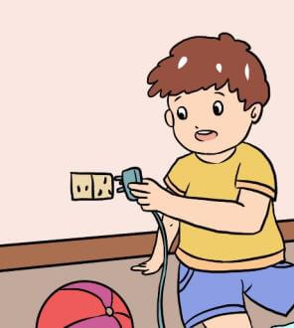
节约用电
节约每一度电
有许多的人，总是无节制地浪费电，我们经常能看到这样一个景象：睡觉了，还开着电灯和电视；出门了，空调还开着，有的时候，浪费一度电都不当一回事。

Slide 17
节约用电
节约每一度电
可是，一度电，如果用于日常生活，它可以让冰箱运行整整一天，可以让电风扇运行15个小时，可以烧开8公斤的水，还可以看10小时的电视，开空调90分钟.…..这是仅仅一度电的用途，仅仅一度电的贡献和一度电的价值。

Slide 18
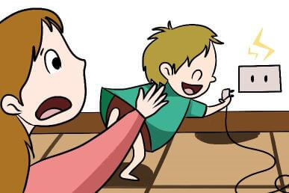
节约用电
如果说，世界上一刻没有电，世界会变成什么样子呢？是沉浸在黑暗中吗?结果就是，全球的工作都停止了运行，黑夜中不再有璀璨的灯光，所以说这个世界一刻也不能没有电。
节约每一度电

Slide 19
节约用电
这些节电小妙招你知道吗？
节约用电、随手关灯，杜绝白昼灯、长明灯，提倡节能灯。自然光足够亮时不再开灯，做到人走灯灭。

Slide 20
节约用电
这些节电小妙招你知道吗？
离开室内场所前，牢记要断电。无论在何处，记得在关掉电器时也应该断掉电源，省电又安全。

Slide 21
节约用电
这些节电小妙招你知道吗？
夏季空调温度不低于26°C，冬季不高于20°C，开空调不开门窗，无人不开空调，人走关机。

Slide 22
节约用电
这些节电小妙招你知道吗？
适当调节电视、电脑、音响等音量大小和亮度强弱等，同样可到达节电效果。

Slide 23
来吧!让我们积极行动起来吧，自觉做好节约水电的先锋员、宣传员、监督员，制止身边浪费能源现象发生，珍惜每一滴水，节约每一度电，贡献一份力量，来共同维护我们美好的家园!

Slide 24
更多精品PPT资源尽在—优品PPT！
www.ypppt.com
PPT模板下载：www.ypppt.com/moban/ 节日PPT模板：www.ypppt.com/jieri/
PPT背景图片：www.ypppt.com/beijing/ PPT图表下载：www.ypppt.com/tubiao/
PPT素材下载： www.ypppt.com/sucai/ PPT教程下载：www.ypppt.com/jiaocheng/
字体下载：www.ypppt.com/ziti/ 绘本故事PPT：www.ypppt.com/gushi/
PPT课件：www.ypppt.com/kejian/
Notes:
模板来自于 优品PPT https://www.ypppt.com/

